Slide 1
< 2주차 실습 – 비대면 강의 >
GUI Development
2020.03.26
Sol-Bee Lee
sorub3535@gmail.com
Notes:
안녕하세요, IoT 네트워크 실습 교육 조교 이솔비입니다.
이번 주, 2주차 실습은 GUI Development에 대한 내용입니다.

Slide 2
Contents
Introduction
Swing
Swing component
Event 처리
Example
차주 수업 내용
Notes:
다음은 수업 목차입니다.
Introduction
Swing
Swing component
Event 처리
Example
순으로 강의를 진행하도록 하겠습니다.

Slide 3
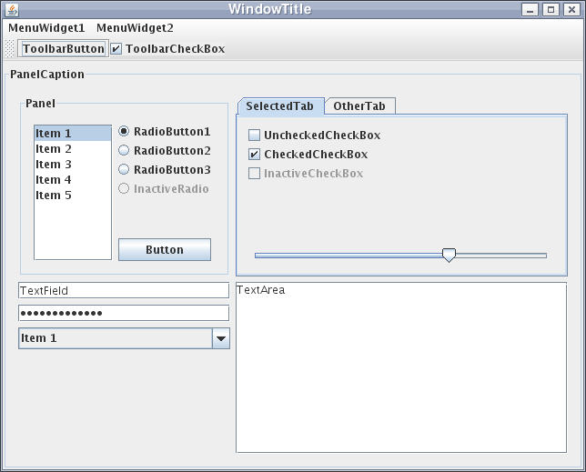
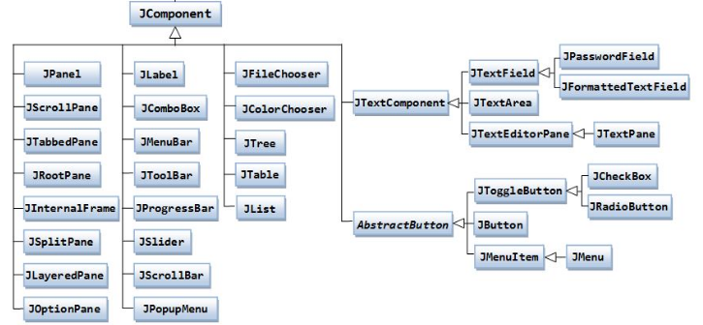
Introduction
Java Swing을 사용한 GUI 구현
Swing
Java에서 GUI 구현을 위해 JDK에서 기본적으로 제공하는 개발 도구
JDK 1.1부터 제공된 향상된 GUI 구현을 위한 패키지 (javax.swing.*;)
Button, label, tab, list, frame 등의 다양한 종류의 경량 컴포넌트를 제공함
시스템에 상관없이 일관된 컴포넌트 지원
JComponents of Swing
Example of Java Swing
Notes:
IoT 네트워크 실습은 Java를 통해 실습이 진행됩니다.
따라서 CoAP Programming 진행에 앞서, 간단히 GUI를 구현할 수 있는 패키지에 대해 살펴보도록 하겠습니다.
이번 수업에서는 Java Swing을 사용해 GUI를 구현할 예정입니다.
따라서 원활한 수업의 진행을 위해 GUI 구현을 위해 사용되는 Swing에 대한 기초적인 설명 및 예시를 제공합니다.
Swing이란, Java에서 GUI 구현을 위해 JDK에서 기본적으로 제공하는 개발 도구입니다.
JDK 1.1부터 제공된 향상된 GUI 구현을 위한 패키지로써,
Button, label, tab, list, frame 등의 다양한 종류의 경량 컴포넌트를 제공합니다.
또한, 시스템(운영체제)에 상관 없이 일관된 컴포넌트를 지원한다는 장점을 가집니다.
왼쪽 하단의 그림은 Swing의 다양한 컴포넌트를 보여줍니다.
오른쪽 하단의 그림은 Swing을 통해 구현한 GUI 예시입니다.

Slide 4
Swing
이벤트 처리
Event source
이벤트가 발생되는 컴포넌트
Event listener
모니터링을 통해 이벤트의 발생 여부를 감지
Event handler
Event listener에 전달된 이벤트를 처리
대표적인 이벤트
Event | Description
ActionEvent | 버튼, 리스트, 메뉴 등의 컴포넌트가 눌리거나 선택이 되었을 때 발생하는 이벤트
KeyEvent | 키보드로부터 입력이 될 때 발생하는 이벤트
MouseEvent | 마우스가 눌려지거나 움직일 때, 마우스 커서가 컴포넌트 영역에 들어가거나 벗어날 때 발생하는 이벤트
Notes:
이러한 Swing 컴포넌트들을 활용하여 이벤트를 처리할 수 있습니다.
Swing 컴포넌트를 활용하여 이벤트를 처리하는 방법은 다양하게 존재합니다.
그 중에서도 ActionEvent, KeyEvent, MouseEvent가 대표적입니다.
먼저 Event 처리에 앞서 각 요소에 대해 설명하겠습니다.
Event source는 이벤트가 발생되는 해당 컴포넌트를 의미합니다.
Event listener는 모니터링을 통해 컴포넌트의 이벤트 발생 여부를 감지합니다.
Event handler는 event listener에 전달된 이벤트를 처리하는 역할을 합니다.
일반적으로, 버튼, 리스트, 메뉴 등의 컴포넌트가 눌리거나 선택되었을 때 발생되는 이벤트를 처리하는 ActionEvent가 자주 사용됩니다.
앞으로의 실습에서 CoAP GUI 구현 시, GET, POST 기능의 처리를 위해 ActionEvent를 사용합니다.

Slide 5
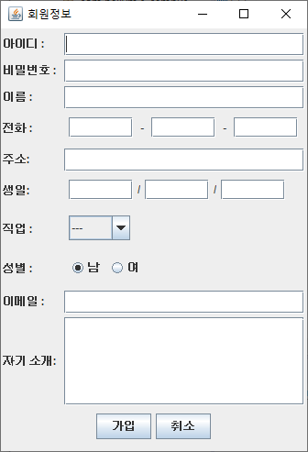


Swing component
컴포넌트들을 담을 창 (Window) 역할을 하는 컨테이너인 JFrame을 사용함
타이틀 바, 최소화/최대화 버튼, 닫기 버튼을 가진 구조
클래스에 Jframe을 상속받아 사용함
생성자 내에서 컴포넌트들을 생성 및 배치함
JTextField
텍스트 입력을 위한 컴포넌트
JTextArea
여러 줄의 텍스트 입력을 위한 컴포넌트
JTextField
JTextArea
회원정보 GUI
Notes:
Java Swing의 대표적인 component에 대해 살펴보도록 하겠습니다.
오른쪽의 회원정보 GUI를 참고하여 컴포넌트들을 설명합니다.
우선적으로 컴포넌트들 담을 창의 역할을 하는 컨테이너인 JFrame을 클래스에 상속받아 사용합니다.
JFrame은 타이틀 바, 최소화/최대화 버튼, 닫기 버튼을 가진 구조를 사용합니다.
JTextField는 텍스트를 입력하기 위한 컴포넌트입니다.
아래의 코드는 JTextField의 생성에 대한 예시를 보여줍니다.
JTextArea는 여러 줄의 텍스트를 입력하기 위한 컴포넌트입니다.
아래의 코드는 JTextArea의 생성에 대한 예시를 보여줍니다.

Slide 6
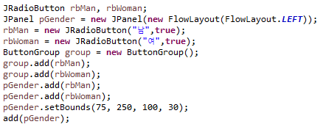
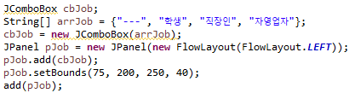
Swing component
JRadioButton
라디오 버튼 컴포넌트
JComboBox
선택 가능한 목록을 위한 콤보박스 컴포넌트
JComboBox
JRadioButton
회원정보 GUI
Notes:
오른쪽의 회원정보 GUI를 참고하여 컴포넌트들을 설명합니다.
JRadioButton는 여러가지 옵션 중 단 하나의 옵션만 선택할 수 있도록 하는 컴포넌트입니다.
이를 위해 JRadioButton 컴포넌트는 JButtonGroup 컴포넌트를 사용하여 다수의 JRadioButton가 중복으로 선택되지 않도록 합니다.
아래의 코드는 JRadioButton의 생성에 대한 예시를 보여줍니다.
JComboBox는 다수의 옵션 중 하나를 선택할 수 있도록 하며, 리스트 형식으로 보여주는 컴포넌트입니다.
JComboBox의 사용을 위해서는 다수의 옵션을 배열로 생성하고, 생성된 옵션 배열을 매개변수로 넣어 주어 사용합니다.
아래의 코드는 JComboBox의 생성에 대한 예시를 보여줍니다.

Slide 7

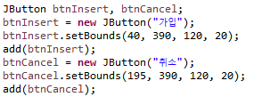
Swing component
JLabel
텍스트를 표현을 위해 사용되는 컴포넌트
JButton
버튼 컴포넌트
JLabel
JButton
회원정보 GUI
Notes:
오른쪽의 회원정보 GUI를 참고하여 컴포넌트들을 설명합니다.
JRadioButton는 여러가지 옵션 중 단 하나의 옵션만 선택할 수 있도록 하는 컴포넌트입니다.
이를 위해 JRadioButton 컴포넌트는 JButtonGroup 컴포넌트를 사용하여 다수의 JRadioButton가 중복으로 선택되지 않도록 합니다.
아래의 코드는 JRadioButton의 생성에 대한 예시를 보여줍니다.
JComboBox는 다수의 옵션 중 하나를 선택할 수 있도록 하며, 리스트 형식으로 보여주는 컴포넌트입니다.
JComboBox의 사용을 위해서는 다수의 옵션을 배열로 생성하고, 생성된 옵션 배열을 매개변수로 넣어 주어 사용합니다.
아래의 코드는 JComboBox의 생성에 대한 예시를 보여줍니다.

Slide 8
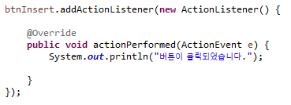

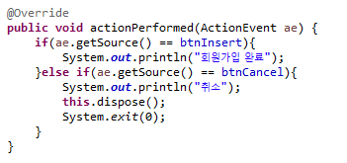
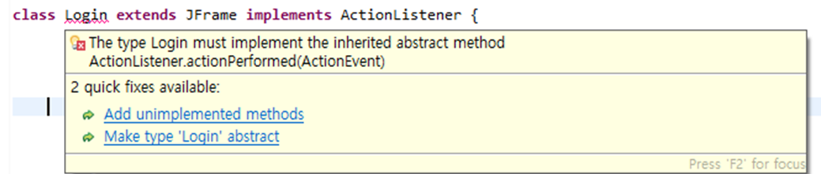
Event 처리
ActionListener를 사용하여 컴포넌트 이벤트 처리
ActionListener를 사용하기 위해 ActionListener를 생성하고, 해당 컴포넌트에 추가해 주어야 함
이벤트 처리에는 두 가지 방법이 존재함
1) addActionListener() 메소드 사용
actionPerformed() 메소드를 사용하여 컴포넌트 액션 감지 시, 원하는 기능 구현 가능
2) 클래스에 ActionListener를 상속받아 사용
클래스 내에 actionPerformed () 메소드가 반드시 존재해야 함
actionPerformed() 메소드를 사용하여 컴포넌트 액션 감지 시, 원하는 기능 구현 가능
Notes:
컴포넌트들의 이벤트 처리는 ActionListener를 통해 이루어집니다.
ActionListener를 사용하기 위해서는 ActionListener를 생성하고, 해당 컴포넌트에 추가해 주어야 합니다.
이벤트 처리에는 두 가지 방법이 존재합니다.
addActionListener() 메소드 사용
클래스에 ActionListener를 상속받아 사용
다수 컴포넌트의 이벤트 처리를 용이하게 하기 위해 두 번째 방법을 사용합니다.
클래스에 상속 받아 사용할 경우, 반드시 actionPerformed() 메소드를 클래스 내에 생성해줘야 합니다.
이후, actionPerformed() 함수 내에서, ActionEvent의 함수를 사용하여 이벤트 처리를 구현할 수 있습니다.

Slide 9
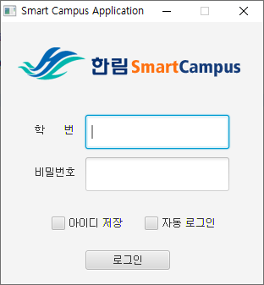
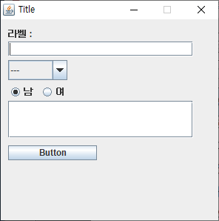
Example
Java Swing을 사용한 로그인 GUI 예제 구현
스마트 캠퍼스에 로그인 GUI 구현
사용해야 하는 컴포넌트
JLabel
JTextField
JCheckBox
JButton
첨부된 예제의 소스코드를 활용해 로그인 UI를 구현해 볼 것
예시의 GUI와 완전히 동일하지 않아도 됨
앞서 언급되지 않은 컴포넌트를 추가적으로 사용하여 구현해도 됨
로그인 GUI 예시
첨부 소스코드의 GUI
Notes:
다음은 Java Swing을 사용한 로그인 GUI 예제입니다.
한림대학교 스마트 캠퍼스에 로그인하는 GUI 예제로,
다음의 컴포넌트들이 사용되었습니다.
JLabel, JTextField, JCheckBox, JButton 등의 컴포넌트가 사용되었습니다.
첨부된 예제의 소스코드를 참고하여, 로그인 UI를 구현해 봅니다.
3주차 강의에 앞서, GUI를 직접 구현해 보는 것을 권장합니다.

Slide 10
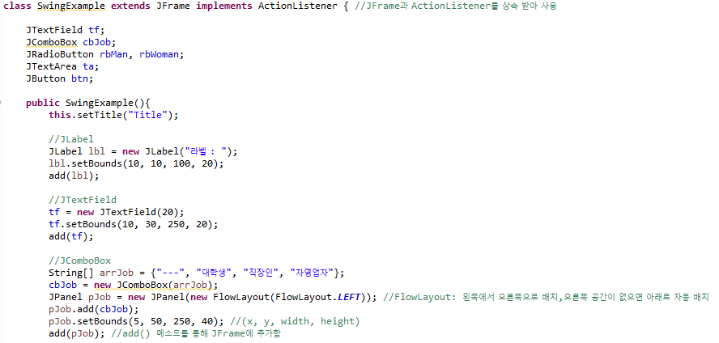
Example
SwingExample.java
Notes:
SwingExample.java 소스코드입니다.

Slide 11
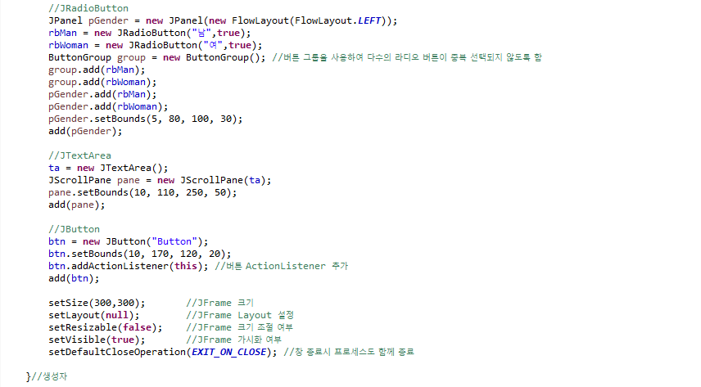
Example
SwingExample.java
Notes:
SwingExample.java 소스코드입니다.

Slide 12
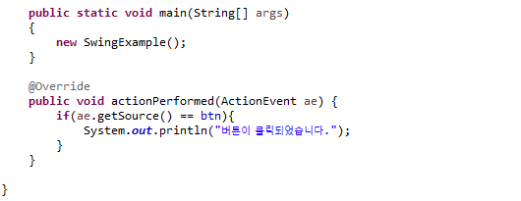
Example
SwingExample.java
Notes:
SwingExample.java 소스코드입니다.

Slide 13
차주 수업 내용
CoAP Programming
Notes:
차주에는 Java Swing 구현에 대한 간단한 실습 이후,
CoAP Programming을 진행합니다.
문의 사항이 있을 경우, 메일로 연락바랍니다.
이상입니다.

